Slide 1
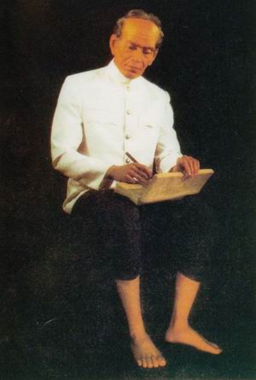
เรื่อง สุนทรภู่
พระสุนทรโวหาร นามเดิม ภู่ หรือที่เรียกกันทั่วไปว่า สุนทรภู่ (26 มิถุนายน พ.ศ. 2329 - พ.ศ. 2398) เป็นกวีชาวไทยที่มีชื่อเสียง ได้รับยกย่องเป็น เชกสเปียร์แห่งประเทศไทย^{[1]} เกิดหลังจากตั้งกรุงรัตนโกสินทร์ได้ 4 ปี และได้เข้ารับราชการเป็นกวีราชสำนักในรัชสมัยพระบาทสมเด็จพระพุทธเลิศหล้านภาลัย เมื่อสิ้นรัชกาลได้ออกบวชเป็นเวลาร่วม 20 ปี ก่อนจะกลับเข้ารับราชการอีกครั้งในปลายรัชสมัยพระบาทสมเด็จพระนั่งเกล้าเจ้าอยู่หัว โดยเป็นอาลักษณ์ในสมเด็จเจ้าฟ้าจุฑามณี กรมขุนอิศเรศรังสรรค์ ในสมัยรัชกาลที่ 4 ได้เลื่อนตำแหน่งเป็น พระสุนทรโวหาร เจ้ากรมอาลักษณ์ฝ่ายพระราชวังบวร ซึ่งเป็นตำแหน่งราชการสุดท้ายก่อนสิ้นชีวิต
สุนทรภู่เป็นกวีที่มีความชำนาญทางด้านกลอน ได้สร้างขนบการประพันธ์กลอนนิทานและกลอนนิราศขึ้นใหม่จนกลายเป็นที่นิยมอย่างกว้างขวางสืบเนื่องมาจนกระทั่งถึงปัจจุบัน ผลงานที่มีชื่อเสียงของสุนทรภู่มีมากมายหลายเรื่อง เช่น นิราศภูเขาทอง นิราศสุพรรณ เพลงยาวถวายโอวาท กาพย์พระไชยสุริยา และ พระอภัยมณี เป็นต้น โดยเฉพาะเรื่อง พระอภัยมณี ได้รับยกย่องจากวรรณคดีสโมสรว่าเป็นยอดของวรรณคดีประเภทกลอนนิทาน และเป็นผลงานที่แสดงถึงทักษะ ความรู้ และทัศนะของสุนทรภู่อย่างมากที่สุด งานประพันธ์หลายชิ้นของสุนทรภู่ได้รับเลือกให้เป็นส่วนหนึ่งในหลักสูตรการเรียนการสอนนับแต่อดีตมาจนถึงปัจจุบัน เช่น กาพย์พระไชยสุริยา นิราศพระบาท และอีกหลายๆเรื่อง
ปี พ.ศ. 2529 ในโอกาสครบรอบ 200 ปีชาตกาล สุนทรภู่ได้รับยกย่องจากองค์การยูเนสโกให้เป็นบุคคลสำคัญของโลกด้านงานวรรณกรรม ผลงานของสุนทรภู่ยังเป็นที่นิยมในสังคมไทยอย่างต่อเนื่องตลอดมาไม่ขาดสาย และมีการนำไปดัดแปลงเป็นสื่อต่างๆ เช่น หนังสือการ์ตูน ภาพยนตร์ เพลง รวมถึงละคร มีการก่อสร้างอนุสาวรีย์สุนทรภู่ไว้ที่ตำบลกร่ำ อำเภอแกลง จังหวัดระยอง บ้านเกิดของบิดาของสุนทรภู่ และเป็นที่กำเนิดผลงานนิราศเรื่องแรกของท่านคือ นิราศเมืองแกลง นอกจากนี้ยังมีอนุสาวรีย์แห่งอื่นๆ อีก เช่น ที่วัดศรีสุดาราม ที่จังหวัดเพชรบุรี และจังหวัดนครปฐม วันเกิดของสุนทรภู่คือวันที่ 26 มิถุนายนของทุกปี ถือเป็น วันสุนทรภู่ ซึ่งเป็นวันสำคัญด้านวรรณกรรมของไทย มีการจัดกิจกรรมเชิดชูเกียรติคุณและส่งเสริมศิลปะการประพันธ์บทกวีจากองค์กรต่างๆ โดยทั่วไป

Slide 2
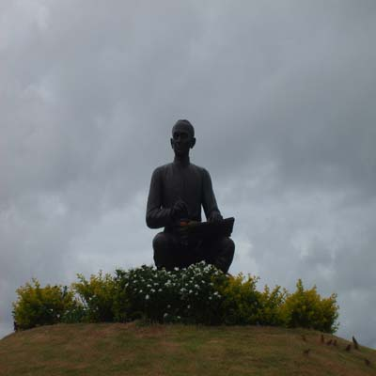
ประวัติของสุนทรภู่
ต้นตระกูล
บันทึกส่วนใหญ่มักระบุถึงต้นตระกูลของสุนทรภู่เพียงว่า บิดาเป็นชาวบ้านกร่ำ อำเภอแกลง จังหวัดระยอง มารดาเป็นชาวเมืองอื่น ทั้งนี้เนื่องจากเชื่อถือตามพระนิพนธ์ของสมเด็จฯ กรมพระยาดำรงราชานุภาพ เรื่อง ชีวิตและงานของสุนทรภู่ ต่อมาในภายหลัง เมื่อมีการค้นพบข้อมูลต่างๆ มากยิ่งขึ้น ก็มีแนวคิดเกี่ยวกับต้นตระกูลของสุนทรภู่แตกต่างกันออกไป นักวิชาการส่วนใหญ่เห็นพ้องกันว่า ฝ่ายบิดาเป็นชาวบ้านกร่ำ เมืองแกลง จริง เนื่องจากมีปรากฏเนื้อความอยู่ใน นิราศเมืองแกลง ถึงวงศ์วานว่านเครือของสุนทรภู่ แต่ความเห็นเกี่ยวกับตระกูลฝ่ายมารดานี้แตกออกเป็นหลายส่วน ส่วนหนึ่งว่าไม่ทราบที่มาแน่ชัด ส่วนหนึ่งว่าเป็นชาวฉะเชิงเทรา และส่วนหนึ่งว่าเป็นชาวเมืองเพชร ก.ศ.ร. กุหลาบ เคยเขียนไว้ในหนังสือ สยามประเภท ว่า บิดาของสุนทรภู่เป็นข้าราชการแผ่นดินสมเด็จพระเจ้าอยู่หัวบรมโกศ ชื่อขุนศรีสังหาร (พลับ) ^{[2]} ข้อมูลนี้สอดคล้องกับบทกวีไม่ทราบชื่อผู้แต่งซึ่ง ปราโมทย์ ทัศนาสุวรรณ พบที่อนุสาวรีย์สุนทรภู่ จ.ระยอง ว่าบิดาของสุนทรภู่เป็นชาวบ้านกร่ำ ชื่อพ่อพลับ ส่วนมารดาเป็นชาวเมืองฉะเชิงเทรา ชื่อแม่ช้อย^{[3]} ทว่าแนวคิดที่ได้รับการยอมรับกันค่อนข้างกว้างขวางคือ ตระกูลฝ่ายมารดาของสุนทรภู่เป็นชาวเมืองเพชร สืบเนื่องจากเนื้อความใน นิราศเมืองเพชร ฉบับค้นพบเพิ่มเติมโดย อ.ล้อม เพ็งแก้ว เมื่อ พ.ศ. 2529^{[4]}

Slide 3
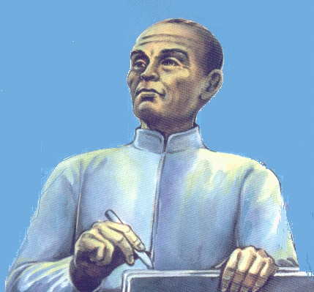
วัยเยาว์
วัยเยาว์
สุนทรภู่ มีชื่อเดิมว่า ภู่ เกิดในสมัยรัชกาลที่ 1 แห่งกรุงรัตนโกสินทร์ เมื่อวันจันทร์ เดือน 8 ขึ้น 1 ค่ำ ปีมะเมีย จุลศักราช 1148 เวลาเช้า 2 โมง (ตรงกับวันที่ 26 มิถุนายน พ.ศ. 2329) ณ บริเวณด้านเหนือของพระราชวังหลัง ซึ่งเป็นบริเวณสถานีรถไฟบางกอกน้อยปัจจุบันนี้ เชื่อว่าหลังจากสุนทรภู่เกิดได้ไม่นาน บิดามารดาก็หย่าร้างกัน บิดาออกไปบวชอยู่ที่วัดป่ากร่ำอันเป็นภูมิลำเนาเดิม ส่วนมารดาได้เข้าไปอยู่ในพระราชวังหลัง ถวายตัวเป็นนางนมของพระองค์เจ้าหญิงจงกล พระธิดาในเจ้าฟ้ากรมหลวงอนุรักษ์เทเวศร์ ดังนั้นสุนทรภู่จึงได้อยู่ในพระราชวังหลังกับมารดา และได้ถวายตัวเป็นข้าในกรมพระราชวังหลัง สุนทรภู่ยังมีน้องสาวต่างบิดาอีกสองคน ชื่อฉิมและนิ่ม
เชื่อกันว่า ในวัยเด็กสุนทรภู่ได้ร่ำเรียนหนังสือกับพระในสำนักวัดชีปะขาว (ซึ่งต่อมาได้รับพระราชทานนามในรัชกาลที่ 4 ว่า วัดศรีสุดาราม อยู่ริมคลองบางกอกน้อย) ตามเนื้อความส่วนหนึ่งที่ปรากฏใน นิราศสุพรรณ^{[5]} ต่อมาได้เข้ารับราชการเป็นเสมียนนายระวางกรมพระคลังสวน ในกรมพระคลังสวน^{[6]} แต่ไม่ชอบทำงานอื่นนอกจากแต่งบทกลอน ซึ่งสามารถแต่งได้ดีตั้งแต่ยังรุ่นหนุ่ม จากสำนวนกลอนของสุนทรภู่ เชื่อว่าผลงานที่มีการประพันธ์ขึ้นก่อนสุนทรภู่อายุได้ 20 ปี (คือก่อนนิราศเมืองแกลง) เห็นจะได้แก่กลอนนิทานเรื่อง โคบุตร^{[7]}
สุนทรภู่ลอบรักกับนางข้าหลวงในวังหลังคนหนึ่ง ชื่อแม่จัน ชะรอยว่าหล่อนจะเป็นบุตรหลานผู้มีตระกูล จึงถูกกรมพระราชวังหลังกริ้วจนถึงให้โบยและจำคุกคนทั้งสอง แต่เมื่อกรมพระราชวังหลังเสด็จทิวงคตในปี พ.ศ. 2349 จึงมีการอภัยโทษแก่ผู้ถูกลงโทษทั้งหมดถวายเป็นพระราชกุศล หลังจากสุนทรภู่ออกจากคุกก็เดินทางไปหาบิดาที่เมืองแกลง จังหวัดระยอง การเดินทางครั้งนี้สุนทรภู่ได้แต่ง นิราศเมืองแกลง พรรณนาสภาพการเดินทางต่างๆ เอาไว้โดยละเอียด และลงท้ายเรื่องว่า แต่งมาให้แก่แม่จัน "เป็นขันหมากมิ่งมิตรพิสมัย"^{[8]} ในนิราศได้บันทึกสมณศักดิ์ของบิดาของสุนทรภู่ไว้ด้วยว่า เป็น "พระครูธรรมรังษี" เจ้าอาวาสวัดป่ากร่ำ กลับจากเมืองแกลงคราวนี้ สุนทรภู่จึงได้แม่จันเป็นภรรยา
แต่กลับจากเมืองแกลงเพียงไม่นาน สุนทรภู่ต้องติดตามพระองค์เจ้าปฐมวงศ์ในฐานะมหาดเล็ก ตามเสด็จไปในงานพิธีมาฆบูชา ที่ อ.พระพุทธบาท จ.สระบุรี เมื่อปี พ.ศ. 2350 สุนทรภู่ได้แต่ง นิราศพระบาท พรรณนาเหตุการณ์ในการเดินทางคราวนี้ด้วย
สุนทรภู่กับแม่จันมีบุตรด้วยกัน 1 คน ชื่อหนูพัด ได้อยู่ในความอุปการะของเจ้าครอกทองอยู่ ส่วนหนุ่มสาวทั้งสองมีเรื่องระหองระแหงกันเสมอ จนภายหลังก็เลิกรากันไป
หลังจาก นิราศพระบาท ที่สุนทรภู่แต่งในปี พ.ศ. 2350 ไม่ปรากฏผลงานใดๆ ของสุนทรภู่อีกเลยจนกระทั่งเข้ารับราชการในปี พ.ศ. 2359

Slide 4
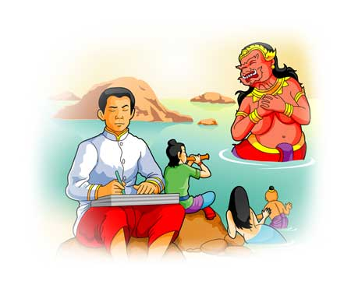
กวีราชสำนัก
กวีราชสำนัก
สุนทรภู่ได้เข้ารับราชการในกรมพระอาลักษณ์เมื่อ พ.ศ. 2359 ในรัชสมัยรัชกาลที่ 2 มูลเหตุในการได้เข้ารับราชการนี้ ไม่ปรากฏแน่ชัด แต่สันนิษฐานว่าอาจแต่งโคลงกลอนได้เป็นที่พอพระทัย ทราบถึงพระเนตรพระกรรณจึงทรงเรียกเข้ารับราชการ แนวคิดหนึ่งว่าสุนทรภู่เป็นผู้แต่งกลอนในบัตรสนเท่ห์ ซึ่งปรากฏชุกชุมอยู่ในเวลานั้นอีกแนวคิดหนึ่งสืบเนื่องจาก "ช่วงเวลาที่หายไป" ของสุนทรภู่ ซึ่งน่าจะใช้วิชากลอนทำมาหากินเป็นที่รู้จักเลื่องชื่ออยู่ ชะรอยจะเป็นเหตุให้ถูกเรียกเข้ารับราชการก็ได้
เมื่อแรกสุนทรภู่รับราชการเป็นอาลักษณ์ปลายแถว มีหน้าที่เฝ้าเวลาทรงพระอักษรเพื่อคอยรับใช้ แต่มีเหตุให้ได้แสดงฝีมือกลอนของตัว เมื่อพระบาทสมเด็จพระพุทธเลิศหล้านภาลัยทรงแต่งกลอนบทละครในเรื่อง "รามเกียรติ์" ติดขัดไม่มีผู้ใดต่อกลอนได้ต้องพระราชหฤทัย จึงโปรดให้สุนทรภู่ทดลองแต่ง ปรากฏว่าแต่งได้ดีเป็นที่พอพระทัย จึงทรงพระกรุณาฯ เลื่อนให้เป็น ขุนสุนทรโวหาร การต่อกลอนของสุนทรภู่คราวนี้เป็นที่รู้จักทั่วไป เนื่องจากปรากฏรายละเอียดอยู่ในพระนิพนธ์ ชีวิตและงานของสุนทรภู่ ของสมเด็จฯ กรมพระยาดำรงราชานุภาพ บทกลอนในรามเกียรติ์ที่สุนทรภู่ได้แต่งในคราวนั้นคือ ตอนนางสีดาผูกคอตาย และตอนศึกสิบขุนสิบรถ ฉากบรรยายรถศึกของทศกัณฐ์สุนทรภู่ได้เลื่อนยศเป็น หลวงสุนทรโวหาร ในเวลาต่อมาได้รับพระราชทานบ้านหลวงอยู่ที่ท่าช้าง ใกล้กับวังท่าพระ และมีตำแหน่งเข้าเฝ้าเป็นประจำ คอยถวายความเห็นเกี่ยวกับพระราชนิพนธ์และพระนิพนธ์วรรณคดีเรื่องต่างๆ รวมถึงได้ร่วมในกิจการฟื้นฟูศิลปวัฒนธรรมช่วงต้นกรุงรัตนโกสินทร์ โดยเป็นหนึ่งในคณะร่วมแต่ง ขุนช้างขุนแผน ขึ้นใหม่
ระหว่างรับราชการ สุนทรภู่ต้องโทษจำคุกเพราะถูกอุทธรณ์ว่าเมาสุราทำร้ายญาติผู้ใหญ่ แต่จำคุกได้ไม่นานก็โปรดพระราชทานอภัยโทษ เล่ากันว่าเนื่องจากพระบาทสมเด็จพระพุทธเลิศหล้านภาลัยทรงติดขัดบทพระราชนิพนธ์เรื่องสังข์ทอง ไม่มีใครแต่งได้ต้องพระทัยภายหลังพ้นโทษ สุนทรภู่ได้เป็นพระอาจารย์ถวายอักษรสมเด็จพระเจ้าบรมวงศ์เธอ เจ้าฟ้าอาภรณ์ พระราชโอรสในรัชกาลที่ 2 เชื่อว่าสุนทรภู่แต่งเรื่อง สวัสดิรักษา ในระหว่างเวลานี้
ในระหว่างรับราชการอยู่นี้ สุนทรภู่แต่งงานใหม่กับแม่นิ่ม มีบุตรด้วยกันหนึ่งคน ชื่อพ่อตาบ

Slide 5
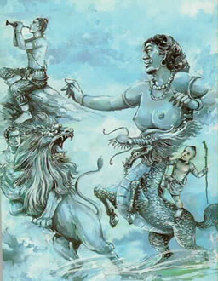
ออกบวช
ออกบวช (ช่วงตกยาก)
กุฏิวัดเทพธิดารามที่สุนทรภู่บวชจำพรรษา เป็นสถานที่ค้นพบวรรณกรรมที่ทรงคุณค่ามากมายเช่น พระอภัยมณี ฯลฯ ที่ท่านเก็บซ่อนไว้ใต้เพดานหลังคากุฏิของท่าน
สุนทรภู่รับราชการอยู่เพียง 8 ปี เมื่อถึงปี พ.ศ. 2367 พระบาทสมเด็จพระพุทธเลิศหล้านภาลัยเสด็จสวรรคต หลังจากนั้นสุนทรภู่ก็ออกบวช แต่จะได้ลาออกจากราชการก่อนออกบวชหรือไม่ยังไม่ปรากฏแน่ชัด แม้จะไม่ปรากฏโดยตรงว่าสุนทรภู่ได้รับพระบรมราชูปถัมภ์จากราชสำนักใหม่ในพระบาทสมเด็จพระนั่งเกล้าเจ้าอยู่หัว แต่ก็ได้รับพระอุปถัมภ์จากพระบรมวงศานุวงศ์พระองค์อื่นอยู่เสมอ เช่น ปี พ.ศ. 2372 สุนทรภู่ได้เป็นพระอาจารย์ถวายอักษรเจ้าฟ้ากลางและเจ้าฟ้าปิ๋ว พระโอรสในเจ้าฟ้ากุณฑลทิพยวดี ปรากฏความอยู่ใน เพลงยาวถวายโอวาท นอกจากนั้นยังได้อยู่ในพระอุปถัมภ์ของพระองค์เจ้าลักขณานุคุณ และกรมหมื่นอัปสรสุดาเทพ ซึ่งปรากฏเนื้อความในงานเขียนของสุนทรภู่บางเรื่องว่า สุนทรภู่แต่งเรื่อง พระอภัยมณี และ สิงหไตรภพ ถวาย
สุนทรภู่บวชอยู่เป็นเวลา 18 ปี ระหว่างนั้นได้ย้ายไปอยู่วัดต่างๆ หลายแห่ง เท่าที่พบระบุในงานเขียนของท่านได้แก่ วัดเลียบ วัดแจ้ง วัดโพธิ์ วัดมหาธาตุ และวัดเทพธิดาราม งานเขียนบางชิ้นสื่อให้ทราบว่า ในบางปี ภิกษุภู่เคยต้องเร่ร่อนไม่มีที่จำพรรษาบ้างเหมือนกัน ผลจากการที่ภิกษุภู่เดินทางธุดงค์ไปที่ต่างๆ ทั่วประเทศ ปรากฏผลงานเป็นนิราศเรื่องต่างๆ มากมาย และเชื่อว่าน่าจะยังมีนิราศที่ค้นไม่พบอีกเป็นจำนวนมาก
งานเขียนชิ้นสุดท้ายที่ภิกษุภู่แต่งไว้ก่อนลาสิกขาบท คือ รำพันพิลาป โดยแต่งขณะจำพรรษาอยู่ที่วัดเทพธิดาราม พ.ศ. 2385

Slide 6
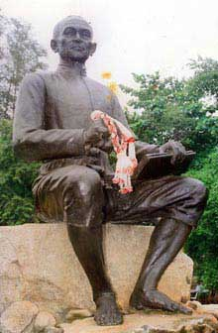
ช่วงปลายของชีวิต
ช่วงปลายของชีวิต
ปี พ.ศ. 2385 ภิกษุภู่จำพรรษาอยู่ที่วัดเทพธิดาราม คืนหนึ่งหลับฝันเห็นเทพยดาจะมารับตัวไป เมื่อตื่นขึ้นคิดว่าตนถึงฆาตจะต้องตายแล้ว จึงประพันธ์เรื่อง รำพันพิลาป พรรณนาถึงความฝันและเล่าเรื่องราวต่างๆ ที่ได้ประสบมาในชีวิต หลังจากนั้นก็ลาสิกขาบทเพื่อเตรียมตัวจะตาย ขณะนั้นสุนทรภู่มีอายุได้ 56 ปี
หลังจากลาสิกขาบท สุนทรภู่ได้รับพระอุปถัมภ์จากเจ้าฟ้าน้อย หรือสมเด็จเจ้าฟ้าจุฑามณี กรมขุนอิศเรศรังสรรค์ รับราชการสนองพระเดชพระคุณทางด้านงานวรรณคดี สุนทรภู่แต่ง เสภาพระราชพงศาวดาร บทเห่กล่อมพระบรรทม และบทละครเรื่อง อภัยนุราช ถวาย รวมถึงยังแต่งเรื่อง พระอภัยมณี ถวายให้กรมหมื่นอัปสรสุดาเทพด้วย เมื่อถึงปี พ.ศ. 2394 พระบาทสมเด็จพระนั่งเกล้าเจ้าอยู่หัวเสด็จสวรรคต เจ้าฟ้ามงกุฎเสด็จขึ้นครองราชย์เป็นพระบาทสมเด็จพระจอมเกล้าเจ้าอยู่หัว และทรงสถาปนาเจ้าฟ้าน้อยขึ้นเป็น พระบาทสมเด็จพระปิ่นเกล้าเจ้าอยู่หัว สุนทรภู่จึงได้รับแต่งตั้งเป็นเจ้ากรมอาลักษณ์ฝ่ายพระราชวังบวร มีบรรดาศักดิ์เป็น พระสุนทรโวหาร ช่วงระหว่างเวลานี้สุนทรภู่ได้แต่งนิราศเพิ่มอีก 2 เรื่อง คือ นิราศพระประธม และ นิราศเมืองเพชร
สุนทรภู่พำนักอยู่ในเขตพระราชวังเดิม ใกล้หอนั่งของพระยามนเทียรบาล (บัว) มีห้องส่วนตัวเป็นห้องพักกั้นเฟี้ยมที่เรียกชื่อกันว่า "ห้องสุนทรภู่" เชื่อว่าสุนทรภู่พำนักอยู่ที่นี่ตราบจนสิ้นชีวิต^{[12]} เมื่อปี พ.ศ. 2398 สิริรวมอายุได้ 69 ปี

Slide 7
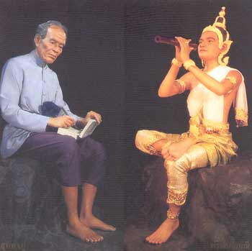
ทายาท
ทายาท
สุนทรภู่มีบุตรชายสามคน คือพ่อพัด เกิดจากภรรยาคนแรกคือแม่จัน พ่อตาบ เกิดจากภรรยาคนที่สองคือแม่นิ่ม และพ่อนิล เกิดจากภรรยาที่ชื่อแม่ม่วง นอกจากนี้ปรากฏชื่อบุตรบุญธรรมอีกสองคน ชื่อพ่อกลั่น และพ่อชุบ
พ่อพัดนี้เป็นลูกรัก ได้ติดสอยห้อยตามสุนทรภู่อยู่เสมอ เมื่อครั้งสุนทรภู่ออกบวช พ่อพัดก็ออกบวชด้วยเมื่อสุนทรภู่ได้มารับราชการกับเจ้าฟ้าน้อย พ่อพัดก็มาพำนักอยู่ด้วยเช่นกันส่วนพ่อตาบนั้นปรากฏว่าได้เป็นกวีมีชื่ออยู่พอสมควรเมื่อถึงรัชสมัยพระบาทสมเด็จพระมงกุฎเกล้าเจ้าอยู่หัว ทรงตราพระราชบัญญัตินามสกุลขึ้น ตระกูลของสุนทรภู่ได้ใช้นามสกุลต่อมาว่า ภู่เรือหงส์ เรื่องนามสกุลของสุนทรภู่นี้ ก.ศ.ร. กุหลาบ เคยเขียนไว้ในหนังสือสยามประเภท อ้างถึงผู้ถือนามสกุล ภู่เรือหงส์ ที่ได้รับบำเหน็จจากหมอสมิทเป็นค่าพิมพ์หนังสือเรื่อง พระอภัยมณีแต่หนังสือของ ก.ศ.ร. กุหลาบ ไม่เป็นที่ยอมรับของราชสำนัก ด้วยปรากฏอยู่บ่อยครั้งว่ามักเขียนเรื่องกุ เรื่องนามสกุลของสุนทรภู่จึงพลอยไม่ได้รับการเชื่อถือไปด้วย จนกระทั่ง ศจ.ผะอบ โปษะกฤษณะ ยืนยันความข้อนี้เนื่องจากเคยได้พบกับหลานปู่ของพ่อพัดมาด้วยตนเอง

Slide 8
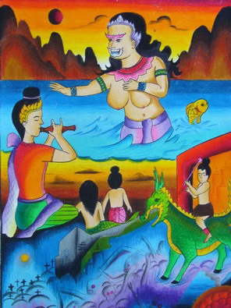
อุปนิสัย
อุปนิสัย
ตำราโหราศาสตร์ผูกดวงชะตาวันเกิดของสุนทรภู่ไว้เป็นดวงประเทียบ พร้อมคำอธิบายข้างใต้ดวงชะตาว่า "สุนทรภู่ อาลักษณ์ขี้เมา เหตุนี้จึงเป็นที่กล่าวขานกันเสมอมาว่า สุนทรภู่นี้ขี้เหล้านัก ในงานเขียนของสุนทรภู่เองก็ปรากฏบรรยายถึงความมึนเมาอยู่หลายครั้ง แม้จะดูเหมือนว่า สุนทรภู่เองก็รู้ว่าการมึนเมาสุราเป็นสิ่งไม่ดี ได้เขียนตักเตือนผู้อ่านอยู่ในงานเขียนเสมอการดื่มสุราของสุนทรภู่อาจเป็นการดื่มเพื่อสังสรรค์และเพื่อสร้างอารมณ์ศิลปิน ด้วยปรากฏว่าเรือนสุนทรภู่มักเป็นที่ครึกครื้นรื่นเริงกับหมู่เพื่อนฝูงอยู่เสมอนอกจากนี้ยังเล่ากันว่า เวลาที่สุนทรภู่กรึ่มๆ แล้วอาจสามารถบอกกลอนให้เสมียนถึงสองคนจดตามแทบไม่ทันเมื่อออกบวช สุนทรภู่เห็นจะต้องพยายามเอาชนะใจตัวเองให้ได้ ซึ่งในท้ายที่สุดก็สามารถทำได้
สุนทรภู่มักเปรียบการเมาเหล้ากับการเมารัก ชีวิตรักของสุนทรภู่ดูจะไม่สมหวังเท่าที่ควร หลังจากแยกทางกับแม่จัน สุนทรภู่ได้ภรรยาคนที่สองชื่อแม่นิ่ม นอกจากนี้แล้วยังปรากฏชื่อหญิงสาวมากหน้าหลายตาที่สุนทรภู่พรรณนาถึง เมื่อเดินทางไปถึงหย่อมย่านมีชื่อเสียงคล้องจองกับหญิงสาวเหล่านั้น นักวิจารณ์หลายคนจึงบรรยายลักษณะนิสัยของสุนทรภู่ว่าเป็นคนเจ้าชู้ และบ้างยังว่าความเจ้าชู้นี้เองที่ทำให้ต้องหย่าร้างกับแม่จัน ความข้อนี้เป็นจริงเพียงไรไม่ปรากฏ ขุนวิจิตรมาตราเคยค้นชื่อสตรีที่เข้ามาเกี่ยวพันกับสุนทรภู่ในงานประพันธ์ต่างๆ ของท่าน ได้ชื่อออกมากว่า 12 ชื่อ คือ จัน พลับ แช่ม แก้ว นิ่ม ม่วง น้อย นกน้อย กลิ่น งิ้ว สุข ลูกจันทน์ และอื่นๆ อีกทว่าสุนทรภู่เองเคยปรารภถึงการพรรณนาถึงหญิงสาวในบทประพันธ์ของตนว่า เป็นไปเพื่อให้ได้อรรถรสในงานประพันธ์เท่านั้น จะถือเป็นจริงเป็นจังมิได้อย่างไรก็ดี การบรรยายความโศกเศร้าและอาภัพในความรักของสุนทรภู่ปรากฏอยู่ในงานเขียนนิราศของท่านแทบทุกเรื่อง สตรีในดวงใจที่ท่านรำพันถึงอยู่เสมอก็คือแม่จัน ซึ่งเป็นรักครั้งแรกที่คงไม่อาจลืมเลือนได้ แต่น่าจะมีความรักใคร่กับหญิงอื่นอยู่บ้างประปราย และคงไม่มีจุดจบที่ดีนัก ใน นิราศพระประธม ซึ่งท่านประพันธ์ไว้เมื่อมีอายุกว่า 60 ปีแล้ว สุนทรภู่ได้อธิษฐานไม่ขอพบกับหญิงทิ้งสัตย์อีกต่อไป
อุปนิสัยสำคัญอีกประการหนึ่งของสุนทรภู่คือ มีความอหังการ์และมั่นใจในความสามารถของตนเป็นอย่างสูง ลักษณะนิสัยข้อนี้ทำให้นักวิจารณ์ใช้ในการพิจารณางานประพันธ์ซึ่งยังเป็นที่เคลือบแคลงอยู่ว่า เป็นผลงานของสุนทรภู่หรือไม่ ความอหังการ์ของสุนทรภู่แสดงออกมาอย่างชัดเจนอยู่ในงานเขียนหลายชุด และถือเป็นวรรคทองของสุนทรภู่ด้วย

Slide 9
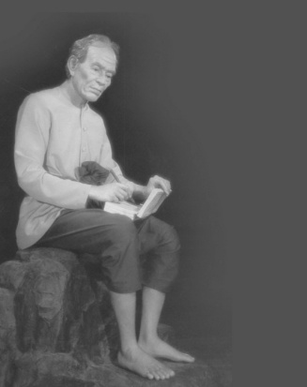
ทัศนคติ
ทัศนคติ
สุนทรภู่ให้ความสำคัญกับการศึกษาอย่างมาก และตอกย้ำเรื่องการศึกษาในวรรณคดีหลายๆ เรื่อง เช่น ขุนแผนสอนพลายงามว่า "ลูกผู้ชายลายมือนั้นคือยศ เจ้าจงอตส่าห์ทำสม่ำเสมียนหรือที่พระฤๅษีสอนสุดสาครว่า "รู้สิ่งไรไม่สู้รู้วิชา รู้รักษาตัวรอดเป็นยอดดี"[โดยที่สุนทรภู่เองก็เป็นผู้สนใจใฝ่ศึกษาหาความรู้ และมีความรู้กว้างขวางอย่างยิ่ง เชื่อว่าสุนทรภู่น่าจะร่วมอยู่ในกลุ่มข้าราชการหัวก้าวหน้าในยุคสมัยนั้น ที่นิยมวิชาความรู้แบบตะวันตก ภาษาอังกฤษ ตลอดกระทั่งแนวคิดยุคใหม่ที่ให้ความสำคัญกับสตรีมากขึ้นกว่าเดิม สิ่งที่สะท้อนแนวความคิดของสุนทรภู่ออกมามากที่สุดคืองานเขียนเรื่อง พระอภัยมณี ซึ่งโครงเรื่องมีความเป็นสากลมากยิ่งกว่าวรรณคดีไทยเรื่องอื่นๆ ตัวละครมีความหลากหลายทางเชื้อชาติ ตัวละครเอกเช่นพระอภัยมณีกับสินสมุทรยังสามารถพูดภาษาต่างประเทศได้หลายภาษา นอกจากนี้ยังเป็นวรรณคดีที่ตัวละครฝ่ายหญิงมีบทบาททางการเมืองอย่างสูง เช่นนางสุวรรณมาลีและนางละเวงวัณฬาที่สามารถเป็นเจ้าครองเมืองได้เอง นางวาลีที่เป็นถึงที่ปรึกษากองทัพ และนางเสาวคนธ์ที่กล้าหาญถึงกับหนีงานวิวาห์ที่ตนไม่ปรารถนา อันผิดจากนางในวรรณคดีไทยตามประเพณีที่เคยมีมา
ลักษณะความคิดแบบหัวก้าวหน้าเช่นนี้ทำให้ นิธิ เอียวศรีวงศ์ เรียกสมญาสุนทรภู่ว่าเป็น "มหากวีกระฎุมพีซึ่งแสดงถึงชนชั้นใหม่ที่เกิดขึ้นในสมัยรัตนโกสินทร์ เมื่อทรัพย์สินเงินทองเริ่มมีความสำคัญมากขึ้นนอกเหนือไปจากยศถาบรรดาศักดิ์ งานเขียนเชิงนิราศของสุนทรภู่หลายเรื่องสะท้อนแนวคิดด้านเศรษฐกิจ รวมถึงวิจารณ์การทำงานของข้าราชการที่ทุจริตคิดสินบน ทั้งยังมีแนวคิดเกี่ยวกับบทบาทความสำคัญของสตรีมากยิ่งขึ้นด้วยไมเคิล ไรท์เห็นว่างานเขียนเรื่อง พระอภัยมณี ของสุนทรภู่ เป็นการคว่ำคติความเชื่อและค่านิยมในมหากาพย์โดยสิ้นเชิง โดยที่ตัวละครเอกไม่ได้มีความเป็น "วีรบุรุษ" อย่างสมบูรณ์แบบ ทว่าในตัวละครทุกๆ ตัวกลับมีความดีและความเลวในแง่มุมต่างๆ ปะปนกันไป
อย่างไรก็ดี ในท่ามกลางงานประพันธ์อันแหวกแนวล้ำยุคล้ำสมัยของสุนทรภู่ ความจงรักภักดีของสุนทรภู่ต่อพระราชวงศ์ โดยเฉพาะอย่างยิ่งต่อพระบาทสมเด็จพระพุทธเลิศหล้านภาลัย ก็ยังสูงล้ำเป็นล้นพ้นอย่างไม่มีวันจางหายไปแม้ในวาระสุดท้าย สุนทรภู่รำพันถึงพระมหากรุณาธิคุณหลายครั้งในงานเขียนเรื่องต่างๆ ของท่าน ในงานประพันธ์เรื่อง นิราศพระประธม ซึ่งสุนทรภู่ประพันธ์หลังจากลาสิกขาบท และมีอายุกว่า 60 ปีแล้ว สุนทรภู่เรียกตนเองว่าเป็น "สุนทราอาลักษณ์เจ้าจักรพาฬ พระทรงสารศรีเศวตเกศกุญชร" กล่าวคือเป็นอาลักษณ์ของ "พระเจ้าช้างเผือก" อันเป็นพระสมัญญานามของพระบาทสมเด็จพระพุทธเลิศหล้านภาลัยสุนทรภู่ได้แสดงจิตเจตนาในความจงรักภักดีอย่างไม่เสื่อมคลาย ปรากฏใน นิราศภูเขาทอง ความว่า "จะสร้างพรตอตส่าห์ส่งบุญถวาย ประพฤติฝ่ายสมถะทั้งวสา เป็นสิ่งของฉลองคุณมุลิกา ขอเป็นข้าเคียงพระบาททุกชาติไป

Slide 10
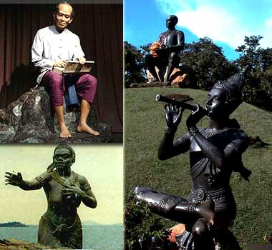
ความรู้และทักษะ
ความรู้และทักษะ
เมื่อพิจารณาจากผลงานต่างๆ ของสุนทรภู่ ไม่ว่าจะเป็นงานเขียนนิราศหรือกลอนนิยาย สุนทรภู่มักแทรกสุภาษิต คำพังเพย คำเปรียบเทียบต่างๆ ทำให้ทราบว่าสุนทรภู่นี้ได้อ่านหนังสือมามาก จนสามารถนำเรื่องราวต่างๆ ที่ตนทราบมาแทรกเข้าไปในผลงานได้อย่างแนบเนียน เนื้อหาหลายส่วนในงานเขียนเรื่อง พระอภัยมณี ทำให้ทราบว่า สุนทรภู่มีความรอบรู้แตกฉานในสมุดภาพไตรภูมิ ทั้งเกร็ดเล็กเกร็ดน้อยที่นำมาดัดแปลงประดิษฐ์เข้าไว้ในท้องเรื่อง เช่น การเรียกชื่อปลาทะเลแปลกๆ และการกล่าวถึงตราพระราหูนอกจากนี้ยังมีความรอบรู้ในวรรณคดีประเทศต่างๆ เช่น จีน อาหรับ แขก ไทย ชวา เป็นต้นนักวิชาการโดยมากเห็นพ้องกันว่า สุนทรภู่ได้รับอิทธิพลจากวรรณคดีจีนเรื่อง ไซ่ฮั่น สามก๊ก วรรณคดีอาหรับ เช่น อาหรับราตรี รวมถึงเกร็ดคัมภีร์ไบเบิล เรื่องของหมอสอนศาสนา ตำนานเมืองแอตแลนติส ซึ่งสะท้อนให้เห็นอิทธิพลเหล่านี้อยู่ในผลงานเรื่อง พระอภัยมณี มากที่สุด
สุนทรภู่ยังมีความรู้ด้านดาราศาสตร์ หรือการดูดาว โดยที่สัมพันธ์กับความรู้ด้านโหราศาสตร์ ด้วยปรากฏว่าสุนทรภู่เอ่ยถึงชื่อดวงดาวต่างๆ ด้วยภาษาโหร เช่น ดาวเรือไชยหรือดาวสำเภาทอง ดาวธง ดาวโลง ดาวกา ดาวหามผี ทั้งยังบรรยายถึงคำทำนายโบร่ำโบราณเช่น "แม้นดาวกามาใกล้ในมนุษย์ จะม้วยมุดมรณาเป็นห่าโหงดังนี้เป็นต้น
การที่สุนทรภู่มีความรอบรู้มากมายและรอบด้านเช่นนี้ สันนิษฐานว่าสุนทรภู่น่าจะสามารถเข้าถึงแหล่งข้อมูลด้านเอกสารสำคัญซึ่งมีอยู่เป็นจำนวนค่อนข้างน้อยเนื่องจากเป็นช่วงหลังการเสียกรุงศรีอยุธยาไม่นาน ทั้งนี้เนื่องมาจากตำแหน่งหน้าที่การงานของสุนทรภู่นั่นเอง นอกจากนี้การที่สุนทรภู่มีแนวคิดสมัยใหม่แบบตะวันตก จนได้สมญาว่าเป็น "มหากวีกระฎุมพีย่อมมีความเป็นไปได้ที่สุนทรภู่ซึ่งมีพื้นอุปนิสัยใจคอกว้างขวางชอบคบคนมาก น่าจะได้รู้จักมักจี่กับชาวต่างประเทศและพ่อค้าชาวตะวันตก ปราโมทย์ ทัศนาสุวรรณ เห็นว่าบางทีสุนทรภู่อาจจะพูดภาษาอังกฤษได้ก็เป็นได้อันเป็นที่มาของการที่พระอภัยมณีและสินสมุทรสามารถพูดภาษาต่างประเทศได้หลายภาษา รวมถึงเรื่องราวโพ้นทะเลและชื่อดินแดนต่างๆ ที่เหล่านักเดินเรือน่าจะเล่าให้สุนทรภู่ฟัง
แต่ไม่ว่าสุนทรภู่จะได้รับข้อมูลโพ้นทะเลจากเหล่าสหายของเขาหรือไม่ สุนทรภู่ก็ยังพรรณนาถึงเรื่องล้ำยุคล้ำสมัยมากมายที่แสดงถึงจินตนาการของเขาเอง อันเป็นสิ่งที่ยังไม่ได้ปรากฏหรือสำเร็จขึ้นในยุคสมัยนั้น เช่น ในผลงานเรื่อง พระอภัยมณี มีเรือเดินสมุทรขนาดใหญ่ที่สามารถปลูกตึกปลูกสวนไว้บนเรือได้ นางละเวงมีหีบเสียงที่เล่นได้เอง (ด้วยไฟฟ้า) หรือเรือสะเทินน้ำสะเทินบกของพราหมณ์โมรา สุนทรภู่ได้รับยกย่องว่าเป็นจินตกวีที่มีชื่อเสียงผู้หนึ่งแห่งยุคสมัย ปรากฏเนื้อความยืนยันอยู่ในหนังสือ ประวัติสุนทรภู่ ของพระยาปริยัติธรรมธาดา (แพ ตาละลักษมณ์) ความว่า "...ในแผ่นดินพระบาทสมเด็จพระพุทธเลิศหล้านภาลัยนั้น ฝ่ายจินตกวีมีชื่อคือหมายเอาสมเด็จพระพุทธเจ้าอยู่หัวเป็นประธานแล้ว มีท่านที่ได้รู้เรื่องราวในทางนี้กล่าวว่าพระองค์มีเอตทัคคสาวกในการสโมสรกาพย์กลอนโคลงฉัณท์อยู่ ๖ นาย คือ พระบาทสมเด็จพระนั่งเกล้าฯ ๑ ท่านสุนทรภู่ ๑ นายทรงใจภักดิ์ ๑ พระยาพจนาพิมล (วันรัตทองอยู่) ๑ กรมขุนศรีสุนทร ๑ พระนายไวย ๑ ภายหลังเป็นพระยากรุง (ชื่อเผือก) ๑ ในหกท่านนี้แล ได้รับต้นประชันแข่งขันกันอยู่เสมอ...
ทักษะอีกประการหนึ่งของสุนทรภู่ได้แก่ ความเชี่ยวชำนาญในการเลือกใช้ถ้อยคำอย่างเหมาะสมเพื่อใช้พรรณนาเนื้อความในกวีนิพนธ์ของตน โดยเฉพาะในงานประพันธ์ประเภทนิราศ ทำให้ผู้อ่านแลเห็นภาพหรือได้ยินเสียงราวกับได้ร่วมเดินทางไปกับผู้ประพันธ์ด้วย สุนทรภู่ยังมีไหวพริบปฏิภาณในการประพันธ์ กล่าวได้ว่าไม่เคยจนถ้อยคำที่จะใช้ เล่าว่าครั้งหนึ่งเมื่อภิกษุภู่ออกจาริกจอดเรืออยู่ มีชาวบ้านนำภัตตาหารจะมาถวาย แต่ว่าคำถวายไม่เป็น ภิกษุภู่จึงสอนชาวบ้านให้ว่าคำถวายเป็นกลอนตามสิ่งของที่จะถวายว่า "อิมัสมิงริมฝั่ง อิมังปลาร้า กุ้งแห้งแตงกวา อีกปลาดุกย่าง ช่อมะกอกดอกมะปราง เนื้อย่างยำมะดัน ข้าวสุกค่อนขัน น้ำมันขวดหนึ่ง น้ำผึ้งครึ่งโถ ส้มโอแช่อิ่ม ทับทิมสองผล เป็นยอดกุศล สังฆัสสะ เทมิ
อันว่า "กวี" นั้นแบ่งได้เป็น 4 จำพวกคือ จินตกวี ผู้แต่งโดยความคิดของตน สุตกวี ผู้แต่งตามที่ได้ยินได้ฟังมา อรรถกวี ผู้แต่งตามเหตุการณ์ที่เกิดขึ้นจริง และ ปฏิภาณกวี ผู้มีความสามารถใช้ปฏิภาณแต่งกลอนสด เมื่อพิจารณาจากความรู้และทักษะทั้งปวงของสุนทรภู่ อาจลงความเห็นได้ว่า สุนทรภู่เป็นมหากวีเอกที่มีความสามารถครบทั้ง 4 ประการอย่างแท้จริง

Slide 11
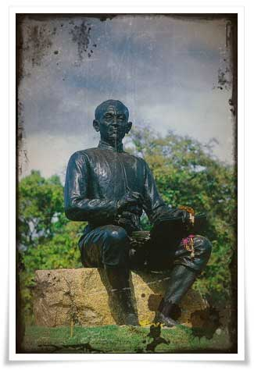
การสร้างวรรณกรรม
การสร้างวรรณกรรม
งานประพันธ์วรรณคดีในยุคก่อนหน้าสุนทรภู่ คือยุคอยุธยาตอนปลาย ยังเป็นวรรณกรรมสำหรับชนชั้นสูง ได้แก่ราชสำนักและขุนนาง เป็นวรรณกรรมที่สร้างขึ้นเพื่อการอ่านและเพื่อความรู้หรือพิธีการ เช่น กาพย์มหาชาติ หรือ พระมาลัยคำหลวงทว่างานของสุนทรภู่เป็นการปฏิวัติการสร้างวรรณกรรมแห่งยุครัตนโกสินทร์ คือเป็นวรรณกรรมสำหรับคนทั่วไป เป็นวรรณกรรมสำหรับการฟังและความบันเทิงเห็นได้จากงานเขียนนิราศเรื่องแรกคือ นิราศเมืองแกลง มีที่ระบุไว้ในตอนท้ายของนิราศว่า แต่งมาฝากแม่จัน รวมถึงใน นิราศพระบาท และ นิราศภูเขาทอง ซึ่งมีถ้อยคำสื่อสารกับผู้อ่านอย่างชัดเจน วรรณกรรมเหล่านี้ไม่ใช่วรรณกรรมสำหรับการศึกษา และไม่ใช่สำหรับพิธีการ
สำหรับวรรณกรรมที่สร้างขึ้นโดยหน้าที่ตามที่ได้รับพระบรมราชโองการ มีปรากฏถึงปัจจุบันได้แก่ เสภาเรื่องขุนช้างขุนแผน ตอน กำเนิดพลายงาม ในสมัยรัชกาลที่ 2 และ เสภาพระราชพงศาวดาร ในสมัยรัชกาลที่ 4 ส่วนที่แต่งขึ้นเพื่อถวายแด่องค์อุปถัมภ์ ได้แก่ สิงหไตรภพ เพลงยาวถวายโอวาท สวัสดิรักษา บทเห่กล่อมพระบรรทม และ บทละครเรื่อง อภัยนุราช
งานประพันธ์ของสุนทรภู่เกือบทั้งหมดเป็นกลอนสุภาพ ยกเว้น พระไชยสุริยา ที่ประพันธ์เป็นกาพย์ และ นิราศสุพรรณ ที่ประพันธ์เป็นโคลง ผลงานส่วนใหญ่ของสุนทรภู่เกิดขึ้นในขณะตกยาก คือเมื่อออกบวชเป็นภิกษุและเดินทางจาริกไปทั่วประเทศ สุนทรภู่น่าจะได้บันทึกการเดินทางของตนเอาไว้เป็นนิราศต่างๆ จำนวนมาก แต่หลงเหลือปรากฏมาถึงปัจจุบันเพียง 9 เรื่องเท่านั้น เพราะงานเขียนส่วนใหญ่ของสุนทรภู่ถูกปลวกทำลายไปเสียเกือบหมดเมื่อครั้งจำพรรษาอยู่ที่วัดเทพธิดาราม

Slide 12
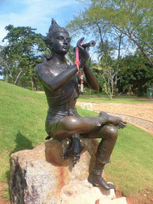
แนวทางการประพันธ์
แนวทางการประพันธ์
สุนทรภู่ชำนาญงานประพันธ์ประเภทกลอนสุภาพอย่างวิเศษ ได้ริเริ่มการใช้กลอนสุภาพมาแต่งกลอนนิทาน โดยมี โคบุตร เป็นเรื่องแรก ซึ่งแต่เดิมมากลอนนิทานเท่าที่ปรากฏมาแต่ครั้งกรุงศรีอยุธยาล้วนแต่เป็นกลอนกาพย์ทั้งสิ้นนายเจือ สตะเวทิน ได้กล่าวยกย่องสุนทรภู่ในการริเริ่มใช้กลอนสุภาพบรรยายเรื่องราวเป็นนิทานว่า "ท่านสุนทรภู่ ได้เริ่มศักราชใหม่แห่งการกวีของเมืองไทย โดยสร้างโคบุตรขึ้นด้วยกลอนสุภาพ นับตั้งแต่เดิมมา เรื่องนิทานมักเขียนเป็นลิลิต ฉันท์ หรือกาพย์ สุนทรภู่เป็นคนแรกที่เสนอศิลปะของกลอนสุภาพ ในการสร้างนิทานประโลมโลก และก็เป็นผลสำเร็จ โคบุตรกลายเป็นวรรณกรรมแบบฉบับที่นักแต่งกลอนทั้งหลายถือเป็นครู นับได้ว่า โคบุตรมีส่วนสำคัญยิ่งในประวัติวรรณคดีของชาติไทย
สุนทรภู่ยังได้ปฏิวัติขนบการประพันธ์นิราศด้วย ด้วยแต่เดิมมาขนบการเขียนนิราศยังนิยมเขียนเป็นโคลง ลักษณะการประพันธ์แบบเพลงยาว (คือการประพันธ์กลอน) ยังไม่เรียกว่า นิราศ แม้นิราศรบพม่าที่ท่าดินแดง เดิมก็เรียกว่าเป็นเพลงยาวจดหมายเหตุ มาเปลี่ยนการเรียกเป็นนิราศในชั้นหลัง สุนทรภู่เป็นผู้ริเริ่มการแต่งกลอนนิราศเป็นคนแรกและทำให้กลอนนิราศเป็นที่นิยมแพร่หลายโดยการนำรูปแบบของเพลงยาวจดหมายเหตุมาผสมกับคำประพันธ์ประเภทกำสรวล กลวิธีการประพันธ์ที่พรรณนาความระหว่างเส้นการเดินทางกับประสบการณ์ต่างๆ ในชีวิตก็เป็นลักษณะเฉพาะของสุนทรภู่ ซึ่งผู้อื่นจะประพันธ์ในแนวทางเดียวกันนี้ให้ได้ใจความไพเราะและจับใจเท่าสุนทรภู่ก็ยังยาก มิใช่แต่เพียงฝีมือกลอนเท่านั้น ทว่าประสบการณ์ของผู้ประพันธ์จะเทียบกับสุนทรภู่ก็มิได้ด้วยเหตุนี้กลอนนิราศของสุนทรภู่จึงโดดเด่นเป็นที่รู้จักยิ่งกว่ากลอนนิราศของผู้ใด และเป็นต้นแบบของการแต่งนิราศในเวลาต่อมา
อย่างไรก็ดี นอกเหนือจากงานกลอน สุนทรภู่ก็มีงานประพันธ์ในรูปแบบอื่นอีก เช่น พระไชยสุริยา ที่ประพันธ์เป็นกาพย์ทั้งหมด ประกอบด้วยกาพย์ยานี กาพย์ฉบัง และกาพย์สุรางคนางค์ ส่วน นิราศสุพรรณ เป็นนิราศเพียงเรื่องเดียวที่แต่งเป็นโคลง ชะรอยจะแต่งเพื่อลบคำสบประมาทว่าแต่งได้แต่เพียงกลอน แต่การแต่งโคลงคงจะไม่ถนัด เพราะไม่ปรากฏว่าสุนทรภู่แต่งกวีนิพนธ์เรื่องอื่นใดด้วยโคลงอีก

Slide 13
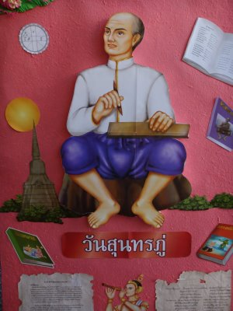
วรรณกรรมอันเป็นที่เคลือบแคลง
วรรณกรรมอันเป็นที่เคลือบแคลง
ในอดีตเคยมีความเข้าใจกันว่า สุนทรภู่เป็นผู้แต่ง นิราศพระแท่นดงรังแต่ต่อมา ธนิต อยู่โพธิ์ ผู้เชี่ยวชาญวรรณคดีไทยและอดีตอธิบดีกรมศิลปากร ได้แสดงหลักฐานพิเคราะห์ว่าสำนวนการแต่งนิราศพระแท่นดงรัง ไม่น่าจะใช่ของสุนทรภู่ เมื่อพิจารณาประกอบกับเนื้อความ เปรียบเทียบกับเหตุการณ์ในชีวิตของสุนทรภู่ และกระบวนสำนวนกลอนแล้ว จึงสรุปได้ว่า ผู้แต่งนิราศพระแท่นดงรัง คือ นายมี หรือ เสมียนมี หมื่นพรหมสมพักสร ผู้แต่งนิราศถลาง
วรรณกรรมอีกชิ้นหนึ่งที่คาดว่าไม่ใช่ฝีมือแต่งของสุนทรภู่ คือ สุภาษิตสอนหญิง แต่น่าจะเป็นผลงานของนายภู่ จุลละภมร ซึ่งเป็นศิษย์ เนื่องจากงานเขียนของสุนทรภู่ฉบับอื่นๆ ไม่เคยขึ้นต้นด้วยการไหว้ครู ซึ่งแตกต่างจากสุภาษิตสอนหญิงฉบับนี้
นอกจากนี้ยังมีวรรณกรรมอื่นๆ ที่สงสัยว่าอาจจะเป็นผลงานของสุนทรภู่ ได้แก่ เพลงยาวสุภาษิตโลกนิติ ตำรายาอัฐกาล (ตำราบอกฤกษ์ยามเดินทาง) สุบินนิมิตคำกลอน และตำราเศษนารี

Slide 14
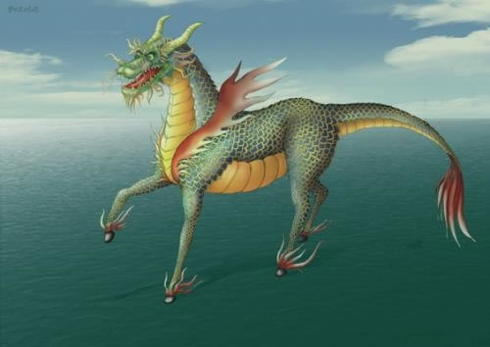
การตีพิมพ์ เผยแพร่
การตีพิมพ์ เผยแพร่ และดัดแปลงผลงาน
ในยุคสมัยของสุนทรภู่ การเผยแพร่งานเขียนจะเป็นไปได้โดยการคัดลอกสมุดไทย ซึ่งผู้คัดลอกจ่ายค่าเรื่องให้แก่ผู้ประพันธ์ ดังที่สมเด็จฯ กรมพระยาดำรงราชานุภาพได้สันนิษฐานไว้ว่า สุนทรภู่แต่งเรื่อง พระอภัยมณี ขายเพื่อเลี้ยงชีพดังนี้จึงปรากฏงานเขียนของสุนทรภู่ที่เป็นฉบับคัดลอกปรากฏตามที่ต่างๆ หลายแห่ง จนกระทั่งถึงช่วงวัยชราของสุนทรภู่ การพิมพ์จึงเริ่มเข้ามายังประเทศไทย โดยมีสมเด็จฯ เจ้าฟ้ามงกุฎทรงให้การสนับสนุน โรงพิมพ์ในยุคแรกเป็นโรงพิมพ์หลวง ตีพิมพ์หนังสือราชการเท่านั้น ส่วนโรงพิมพ์ที่พิมพ์หนังสือทั่วไปเริ่มขึ้นในช่วงต้นพุทธศตวรรษที่ 25 (ตั้งแต่ พ.ศ. 2401 เป็นต้นไป)
โรงพิมพ์ของหมอสมิทที่บางคอแหลม เป็นผู้นำผลงานของสุนทรภู่ไปตีพิมพ์เป็นครั้งแรกเมื่อ พ.ศ. 2413 คือเรื่อง พระอภัยมณี ซึ่งเป็นที่นิยมอย่างสูง ขายดีมากจนหมอสมิทสามารถทำรายได้สูงขนาดสร้างตึกเป็นของตัวเองได้ หลังจากนั้นหมอสมิทและเจ้าของโรงพิมพ์อื่นๆ ก็พากันหาผลงานเรื่องอื่นของสุนทรภู่มาตีพิมพ์จำหน่ายซ้ำอีกหลายครั้งผลงานของสุนทรภู่ได้ตีพิมพ์ในสมัยรัชกาลที่ 5 จนหมดทุกเรื่องแสดงถึงความนิยมเป็นอย่างมาก สำหรับเสภาเรื่อง พระราชพงศาวดาร กับ เพลงยาวถวายโอวาท ได้ตีพิมพ์เท่าที่จำกันได้ เพราะต้นฉบับสูญหาย จนกระทั่งต่อมาได้ต้นฉบับครบบริบูรณ์จึงพิมพ์ใหม่ตลอดเรื่องในสมัยรัชกาลที่ 6

Slide 15
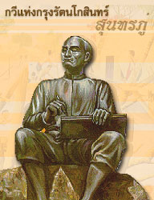
บุคลสำคัญ
บุคคลสำคัญของโลก (ด้านวรรณกรรม)
ปี พ.ศ. 2529 ในโอกาสครบรอบวันเกิด 200 ปีของสุนทรภู่ องค์การยูเนสโกได้ประกาศให้สุนทรภู่ เป็นบุคคลสำคัญของโลกทางด้านวรรณกรรม นับเป็นชาวไทยคนที่ 5 และเป็นสามัญชนชาวไทยคนแรกที่ได้รับเกียรตินี้ ในปีนั้น สมาคมภาษาและหนังสือแห่งประเทศไทยในพระบรมราชูปถัมภ์จึงได้จัดพิมพ์เผยแพร่หนังสือ "อนุสรณ์สุนทรภู่ 200 ปี" และมีการจัดตั้งสถาบันสุนทรภู่ขึ้นเพื่อส่งเสริมกิจกรรมเกี่ยวกับการเผยแพร่ชีวิตและผลงานของสุนทรภู่ให้เป็นที่รู้จักกันอย่างกว้างขวางมากยิ่งขึ้น

Slide 16
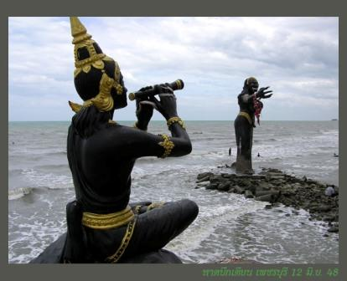
อนุสาวรีย์
อนุสาวรีย์และหุ่นปั้น
อนุสาวรีย์สุนทรภู่ จ.ระยอง
อนุสาวรีย์สุนทรภู่ที่ วัดศรีสุดาราม
อนุสาวรีย์สุนทรภู่แห่งแรก สร้างขึ้นที่ ต.กร่ำ อ.แกลง จ.ระยอง ซึ่งเป็นบ้านเกิดของท่านบิดาของสุนทรภู่ โดยวางศิลาฤกษ์เมื่อวันที่ 30 ธันวาคม พ.ศ. 2498 อันเป็นปีที่ครบรอบ 100 ปีการเสียชีวิตของสุนทรภู่ และมีพิธีเปิดอย่างเป็นทางการเมื่อวันที่ 25 พฤษภาคม พ.ศ. 2513 ภายในอนุสาวรีย์มีหุ่นปั้นของสุนทรภู่ และตัวละครในวรรณคดีเรื่องเอกของท่านคือ พระอภัยมณี ที่ด้านหน้าอนุสาวรีย์มี หมุดกวี หมุดที่ 24 ปักอยู่
ยังมีอนุสาวรีย์สุนทรภู่ที่จังหวัดอื่นๆ อีก ได้แก่ ที่ท่าน้ำหลังวัดพลับพลาชัย ตำบลคลองกระแชง อำเภอเมืองเพชรบุรี จังหวัดเพชรบุรี ซึ่งเป็นจุดที่สุนทรภู่ได้เคยมาตามนิราศเมืองเพชร อันเป็นนิราศเรื่องสุดท้ายของท่าน และเชื่อว่าเพชรบุรีเป็นบ้านเกิดของมารดาของท่านด้วยอนุสาวรีย์อีกแห่งหนึ่งตั้งอยู่ที่วัดศรีสุดาราม เนื่องจากเป็นสถานที่ที่เชื่อว่าท่านได้เล่าเรียนเขียนอ่านเมื่อวัยเยาว์ที่นี่ นอกจากนี้มีรูปปั้นหุ่นขี้ผึ้งสุนทรภู่ ตลอดจนหุ่นขี้ผึ้งในวรรณคดีเรื่อง พระอภัยมณี จัดแสดงที่พิพิธภัณฑ์หุ่นขี้ผึ้งไทย จังหวัดนครปฐม

Slide 17
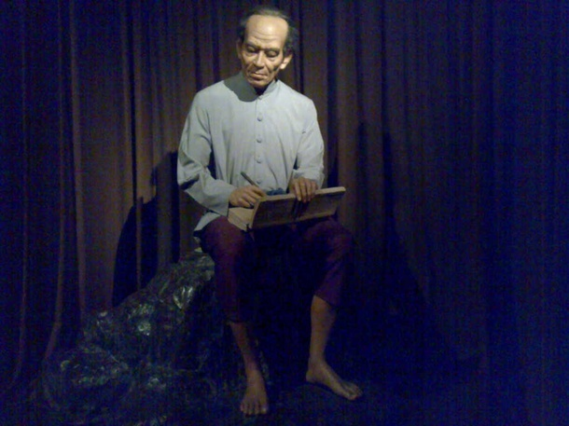
พิพิธภัณฑ์
พิพิธภัณฑ์
กุฏิสุนทรภู่ หรือพิพิธภัณฑ์สุนทรภู่ ตั้งอยู่ที่วัดเทพธิดาราม ถ.มหาไชย กรุงเทพฯ เป็นอาคารซึ่งปรับปรุงจากกุฏิที่สุนทรภู่เคยอาศัยอยู่เมื่อครั้งจำพรรษาอยู่ที่นี่ ปัจจุบันเป็นที่ตั้งของสมาคมนักกลอนแห่งประเทศไทย และมีการจัดกิจกรรมวันสุนทรภู่เป็นประจำทุกปี

Slide 18
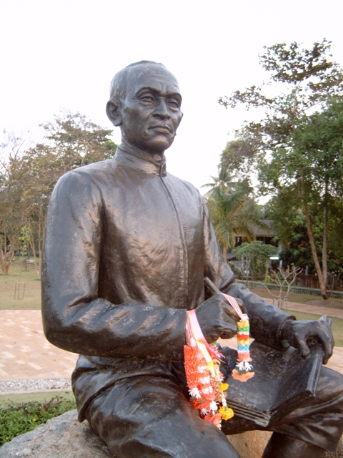
วันสุนทรภู่
วันสุนทรภู่
หลังจากองค์การยูเนสโกได้ประกาศยกย่องให้สุนทรภู่เป็นผู้มีผลงานดีเด่นทางวัฒนธรรมระดับโลกเมื่อปี พ.ศ. 2529 ต่อมาในปี พ.ศ. 2530 นายเสวตร เปี่ยมพงศ์สานต์ อดีตรองนายกรัฐมนตรี ได้จัดตั้งสถาบันสุนทรภู่ขึ้น และกำหนดให้วันที่ 26 มิถุนายนของทุกปี เป็น วันสุนทรภู่นับแต่นั้นทุกๆ ปีเมื่อถึงวันสุนทรภู่ จะมีการจัดงานรำลึกถึงสุนทรภู่ตามสถานที่ต่างๆ เช่น ที่พิพิธภัณฑ์สุนทรภู่ วัดเทพธิดาราม และที่จังหวัดระยอง (ซึ่งมักจัดพร้อมงานเทศกาลผลไม้จังหวัดระยอง) รวมถึงการประกวดแต่งกลอน ประกวดคำขวัญ และการจัดนิทรรศการเกี่ยวกับสุนทรภู่ในโรงเรียนต่างๆ ทั่วประเทศ

Slide 19
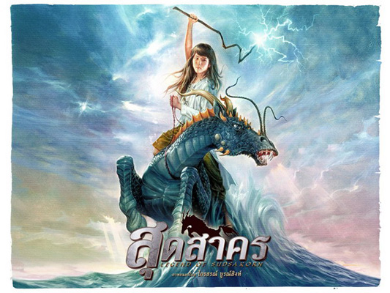
ชื่อเสียงและคำวิจารณ์
ชื่อเสียงและคำวิจารณ์
สุนทรภู่นับเป็นผู้มีบทบาทสำคัญในการสร้างวรรณคดีประเภทร้อยกรอง หรือ "กลอน" ให้เป็นที่นิยมแพร่หลาย ทั้งยังวางจังหวะวิธีในการประพันธ์แบบใหม่ให้แก่การแต่งกลอนสุภาพด้วย เนาวรัตน์ พงษ์ไพบูลย์ กวีรัตนโกสินทร์ ยกย่องความสามารถของสุนทรภู่ว่า "พระคุณครูศักดิ์สิทธิ์คิดสร้างสรรค์ ครูสร้างคำแปดคำให้สำคัญ
สมเด็จพระเจ้าบรมวงศ์เธอ กรมพระยาดำรงราชานุภาพ ทรงพระนิพนธ์ไว้ในหนังสือ "ประวัติสุนทรภู่" ว่าด้วยเกียรติคุณของสุนทรภู่ว่า "ถ้าจะลองให้เลือกกวีไทยบรรดาที่มีชื่อเสียงปรากฏมาในพงศาวดารคัดเอาแต่ที่วิเศษสุดเพียง 5 คน ใครๆ เลือกก็เห็นจะเอาชื่อสุนทรภู่ไว้ในกวีห้าคนนั้นด้วยปลื้อง ณ นคร ได้รวบรวมประวัติวรรณคดีไทยในยุคสมัยต่างๆ นับแต่สมัยสุโขทัยไปจนถึงสมัยรัฐธรรมนูญ (คือสมัยปัจจุบันในเวลาที่ประพันธ์) โดยได้ยกย่องว่า "สมัยพุทธเลิศหล้าเป็นจุดยอดแห่งวรรณคดีประเภทกาพย์กลอน ต่อจากสมัยนี้ระดับแห่งกาพย์กลอนก็ต่ำลงทุกที จนอาจกล่าวได้ว่า เราไม่มีหวังอีกแล้วที่จะได้คำกลอนอย่างเสภาเรื่องขุนช้างขุนแผน และเรื่องพระอภัยมณีโดยที่ในสมัยดังกล่าวมีสุนทรภู่เป็น "บรมครูทางกลอนแปดและกวีเอกซึ่งสร้างผลงานอันเป็นที่รู้จักและนิยมแพร่หลายในหมู่ประชาชน ทั้งนี้เนื่องจากกวีนิพนธ์ในยุคก่อนมักเป็นคำฉันท์หรือลิลิตซึ่งประชาชนเข้าไม่ถึง สุนทรภู่ได้ปฏิวัติงานกวีนิพนธ์และสร้างขนบการแต่งกลอนแบบใหม่ขึ้นมา จนเป็นที่เรียกกันทั่วไปว่า "กลอนตลาด" เพราะเป็นที่นิยมอย่างมากในหมู่ชาวบ้านนั่นเอง

Slide 20

ภาพยนตร์
ภาพยนตร์
พ.ศ. 2509 ภาพยนตร์ พระอภัยมณี ฉบับของ ครูรังสี ทัศนพยัคฆ์ นำแสดงโดย มิตร ชัยบัญชา - เพชรา เชาวราษฎร์
พ.ศ. 2522 ภาพยนตร์การ์ตูน "สุดสาคร" ผลงานสร้างของ ปยุต เงากระจ่าง
พ.ศ. 2545 ภาพยนตร์ พระอภัยมณี ผลิตโดย ซอฟต์แวร์ ซัพพลายส์ อินเตอร์เนชั่ลแนล กำกับโดย ชลัท ศรีวรรณา จับความตั้งแต่เริ่มเรื่อง ไปจนถึงตอน นางเงือกพาพระอภัยมณีหนีจากนางผีเสื้อสมุทร และพระอภัยมณีเป่าปี่สังหารนาง
พ.ศ. 2549 โมโนฟิล์ม ได้สร้างภาพยนตร์จากเรื่อง พระอภัยมณี เรื่อง สุดสาคร โดยจับความตั้งแต่กำเนิดสุดสาคร จนสิ้นสุดที่การเดินทางออกจากเมืองการะเวกเพื่อติดตามหาพระอภัยมณี
พ.ศ. 2549 ภาพยนตร์การ์ตูน เรื่อง สิงหไกรภพ ความยาว 40 นาที

Slide 21
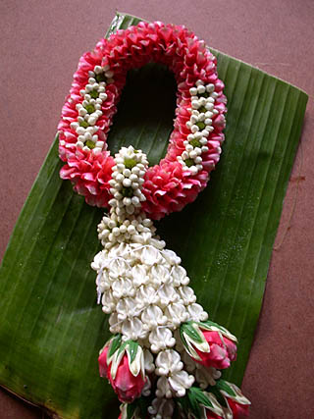
งาน
งานกลุ่ม
นาย สถาปัตย์ เผือกสวัสดิ์ เลขที่ 12 ม.4/2
นาย สหภาพ ดาวสุวรรณ เลขที่ 6 ม.4/2
ครูที่ปรึกษา ครู สุรชัย เพ็ชรไท
จบแล้วครับ

